Slide 1
Velkommen til BOTT ØL-kafé
Behov til betaling
BOTT ØL Innføring
07.06.21

Slide 2
Kort før vi begynner:
Vi skal dele endel informasjon med dere i dag.
Vi er mange deltagere – husk å dempe mikrofonen.
Sett gjerne inn fullt navn i Zoom.

Slide 3
Mål for møtet
Informere om ny løsning innen Behov til betaling
Få råd og svare på spørsmål
Få en felles forståelse for BOTT ØL
Innspill til ambisjonsnivå
- For 2021
- Fram til 2025

Slide 4
Agenda
Velkommen og mål for møtet | 5 min
Info om prosjektet v/ Harald Lie, Prosjektleder BOTT ØL | 10 min
Overordnet om innkjøpsløsning i Unit4 ERP, v/ Kristin Overvik Hovedendringer i funksjonalitet fra dagens løsning på NTNU Hovedendringer for rollene innkjøper og fagrekvirent Førsteinntrykk av løsning – fra en prosessrådgivers ståsted | 30 min
Hvor kan du finne mer informasjon | 10 min
Mini-demo fra DFØ, v/ Sigurd Hauknes | 10 min
Spørsmål og svar | 20 min
Avslutning | 5 min

Slide 5
Spørsmål og svar - menti

Slide 6
Agenda
Velkommen og mål for møtet | 5 min
Info om prosjektet v/ Harald Lie, Prosjektleder BOTT ØL | 10 min
Overordnet om innkjøpsløsning i Unit4 ERP, v/ Kristin Overvik Hovedendringer i funksjonalitet fra dagens løsning på NTNU Hovedendringer for rollene innkjøper og fagrekvirent Førsteinntrykk av løsning – fra en prosessrådgivers ståsted | 30 min
Hvor kan du finne mer informasjon | 10 min
Mini-demo fra DFØ, v/ Sigurd Hauknes | 10 min
Spørsmål og svar | 20 min
Avslutning | 5 min

Slide 7
Innledning
Kort om status i prosjektet
Btb
En del utfordringer for andre BOTT
Omfattende arbeid med å forbedre løsningen
Mer kompleks system som krever innsikt og trening
Trenger kompetanse, innsikt og veiledere

Slide 8
Agenda
Velkommen og mål for møtet | 5 min
Info om prosjektet v/ Harald Lie, Prosjektleder BOTT ØL | 10 min
Overordnet om innkjøpsløsning i Unit4 ERP, v/ Kristin Overvik Hovedendringer i funksjonalitet fra dagens løsning på NTNU Hovedendringer for rollene innkjøper og fagrekvirent Førsteinntrykk av løsning – fra en prosessrådgivers ståsted | 30 min
Hvor kan du finne mer informasjon | 10 min
Mini-demo fra DFØ, v/ Sigurd Hauknes | 10 min
Spørsmål og svar | 20 min
Avslutning | 5 min

Slide 9
Hovedendringer fra dagens innkjøpsløsning
Områder med økt funksjonalitet ift i dag
Plankjøp
Leveringsadresser
Tilknytning til avtale
Varemottaker
Periodisering
Hovedbokstekst
Periodisk faktura
Økt funksjonalitet medfører også flere felter å forholde seg til og mer klikking mellom vinduer som kan oppleves mer komplisert enn i dag
Endret matchelogikk – fra sum match til linjematch
* Enda viktigere at input er korrekt fra starten
Ett heldigitalt system
- Samme inngang uavhengig av behov, samt systemflyter hvor oppgangen styres av koststed og definerte roller i flyten
Notes:
Tydeliggjøre at man i større grad blir straffet for feil input i Unit4ERP enn i Basware – må være mer nøyaktig når man legger inn data i innkjøpsforespørsel for å få et tydelig

Slide 10
Basware PM/IP/CM
Systemer etter 01.01.23
Unit4 ERP innkjøps- og fakturaløsning
Dagens systemer
Ivar Innkjøper (tidligere bestiller)
Ivar jobber med innkjøp på et IV-institutt. Han er ansvarlig for administrative innkjøp på instituttet og for å kontrollere og fullføre innkjøpsforespørsler fra fagrekvirenter.
I tillegg til endringene beskrevet her, vil Ivar i kraft av å være administrativ ansatt på NTNU også treffes av endringene beskrevet for Anna Ansatt.
Forventede fordeler
Ivar vil oppleve at innkjøps- og fakturaløsningen i Unit4 ERP inneholder ny funksjonalitet:
Plankjøp
Behandling/opprettelse av periodiske faktura
Mulighet for periodisering
Flere og bedre rapporter
Brukerveiledninger (videoer) i systemet
Ivar vil være en del av en innkjøpergruppe som tar ned sårbarhet ved fravær, og som kan diskutere og samarbeide ved utfordrende bestillinger.
Systemet vil videreutvikles og forbedres i årene som kommer, og vil få vesentlig bedre funksjonalitet en Basware på sikt.
Ett system med en sammenhengende prosess som fører til bedre flyt og tydeligere ansvar og roller.
Spesielt fokus i overgang
Ivar vil oppleve at innkjøps- og fakturaløsningen i Unit4 ERP har et mer krevende brukergrensesnitt enn dagens løsning og trenger flere klikk enn dagens løsninger.
Manuell jobb for å håndtere match av faktura og ordre
Innkjøps- og fakturaløsningen har noen mangler og systemet er fortsatt under utvikling
Med systemet følger nye prosesser og roller. Dersom en ikke har forståelse for disse, vil ikke systemet gi den støtten man ønsker.
Mulige BOTT-roller og prosesser etter 01.01.23
Anbefalte tiltak
Prosjektet vil sikre:
God opplæring i btb-løsningen i Unit4 ERP både før og etter overgang
Faglig dyktige prosessrådgivere per fakultet som kan veilede andre innkjøpere. Tidligopplæring for disse.
God brukerstøtte
Et god kompetansemiljø rundt den ansatte
Ivar bør utøve rollen 50-100 % av sin stilling for å få den mengdetreningen han trenger i å håndtere systemet på en god måte, samt inneha god fagkompetanse innenfor innkjøp
Behov til betaling
Innkjøper
Prosessrådgiver
Notes:
Minne om at dette er noe av det matierale som blir utarbeidet fra prosjektet sin side for å synliggjøre endringene som kommer.
Dette er en del av det som er utarbeidet i pakke 1, men det kommer også en egen om fagrekvirent i pakke 2.
Ta en kort gjennomgang av innholdet
* Spesielt fokus: Høy funksjonalitetsgrad – mer kompleksitet, viktig å se prosess, roller og system i sammenheng (prosessene og roller skal støtte systemløsningen)

Slide 11
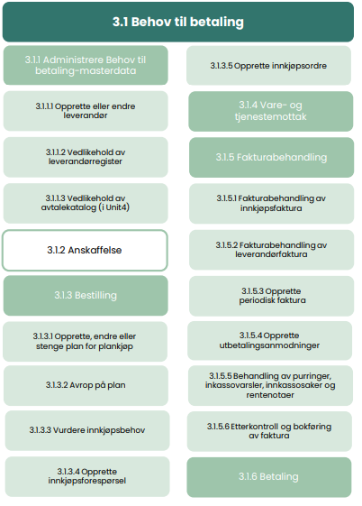
Ivar Innkjøper vil ha ansvar og oppgaver i prosessen Behov til Betaling
Lenke til Behov til betaling på BOTT-samarbeidet.no

Slide 12
Fagrekvirent
Formålet med rollen Fagrevirent er å sørge for opprettelse av innkjøpsforespørsler av varer og tjenester innenfor sitt fagområde
Sentrale oppgaver for rollen*
Kompetansekrav
Opprette innkjøpsforespørsel basert på innmeldt behov i
Unit4 ERP
Særskilt kunnskap på sitt definerte fagområde
Kunnskap om avtaleportefølje innenfor sitt område og de varer og tjenester som disse avtalene omfatter
Kunne opprette innkjøpsforespørsel i UNIT4 ERP
Rutiner i btb-prosessen
Reglement for økonomistyring i staten
Samarbeide med Anskaffelsesrådgiver for behov lik/over 100.000
Registrere varemottak i Unit4 ERP
Melde avvik på avtaler innenfor sitt fagområde
Det anbefales at fagrekvirent er en faglig ressurs som kjenner den enkelte arbeidsgruppes (f.eks. forskningsgruppe) virksomhet og behov, samt skal kunne dekke flere enheter innenfor ett fag.
*Se fullstendige beskrivelse av oppgaver i rollebeskrivelse
Notes:
Christina

Slide 13
Hovedendringer fra dagens rolle - fagrekvirent
Ingen fagrekvirenter skal lenger motta faktura (unntaksvis ved behov for å bekrefte faktura)
Fagrekvirent må ha et mer bevisst forhold til momskoder – Når varer plukkes fra eksterne kataloger vil det foreslås momskode basert på art. Må vurdere hvorvidt denne må endres
- Men: Innkjøper vil være en kvalitetssikrer
Mulighet for å foreta avrop fra plan (kjøp via forhåndsgodkjent plan/budsjett)
Kreves hyppig bruk av systemet for å være god (ca. 20 %)
Notes:
Etter denne – koble på prosessrådgiverne: Kristin Antonsen (felles adm), Wenche Finseth, IV
Kristin
Fag.rekv. er ikke mottaker av faktura. Det vil være innkjøpere som tilhører innkjøpergruppen for gitt ksted (f.eks pr fak.)som plukker sine koststed de håndterer til daglig. Dvs at det innkjøper som behandler faktura for enheten, der det evt. er avvik mellom innkjøpsordre og faktura...Eller når det måtte komme en faktura hvor det ikke er opprettet en innkjøpsordre på forhånd.
Avrop fra en forhåndgodkjent plan, dette har du også mulighet til i dag som fagrekvirent (i dagens løsning benevnes du som systemrekvirent) Plan er lite tatt i bruk ved NTNU pr i dag, viktig å benytte plan der det lar seg gjøre. Sparer tid, slipper å vente på at innkjøper kontrollerer og godkjenner skal inn og godkjenne pga at kontering og leverandører er valgt ved opprettelse av plan.
Tilbakemelding fra de 3 universitetene som er i drift er at løsningen oppleves mer kompleks å jobbe i hvis den ikke benyttes jevnlig. Skal en bli effektiv på blant annet opprettelse av innkjøpsforespørsler, bør en benytte løsningen minimum i en 20%
Eller vil flyten for innkjøpsforespørsel fra deg som fagrekvirent via koststed – ikke på personnivå )

Slide 14
Agenda
Velkommen og mål for møtet | 5 min
Info om prosjektet v/ Harald Lie, Prosjektleder BOTT ØL | 10 min
Overordnet om innkjøpsløsning i Unit4 ERP, v/ Kristin Overvik Hovedendringer i funksjonalitet fra dagens løsning på NTNU Hovedendringer for rollene innkjøper og fagrekvirent Førsteinntrykk av løsning – fra en prosessrådgivers ståsted | 30 min
Hvor kan du finne mer informasjon | 10 min
Mini-demo fra DFØ, v/ Sigurd Hauknes | 10 min
Spørsmål og svar | 20 min
Avslutning | 5 min

Slide 15
Hvor kan du finne informasjon
BOTT-samarbeidet.no
Notes:
I tillegg – mye nyttig på innsida (her bør de som prosessrådgivere også være aktive med å spille inn innspill til innhold både på nasjonalt nivå og inn mot sitt fakultet.

Slide 16
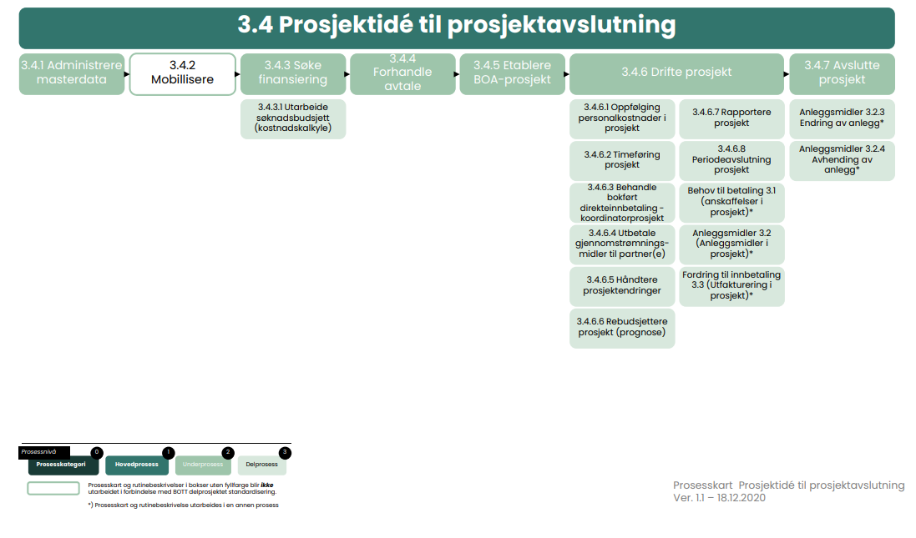
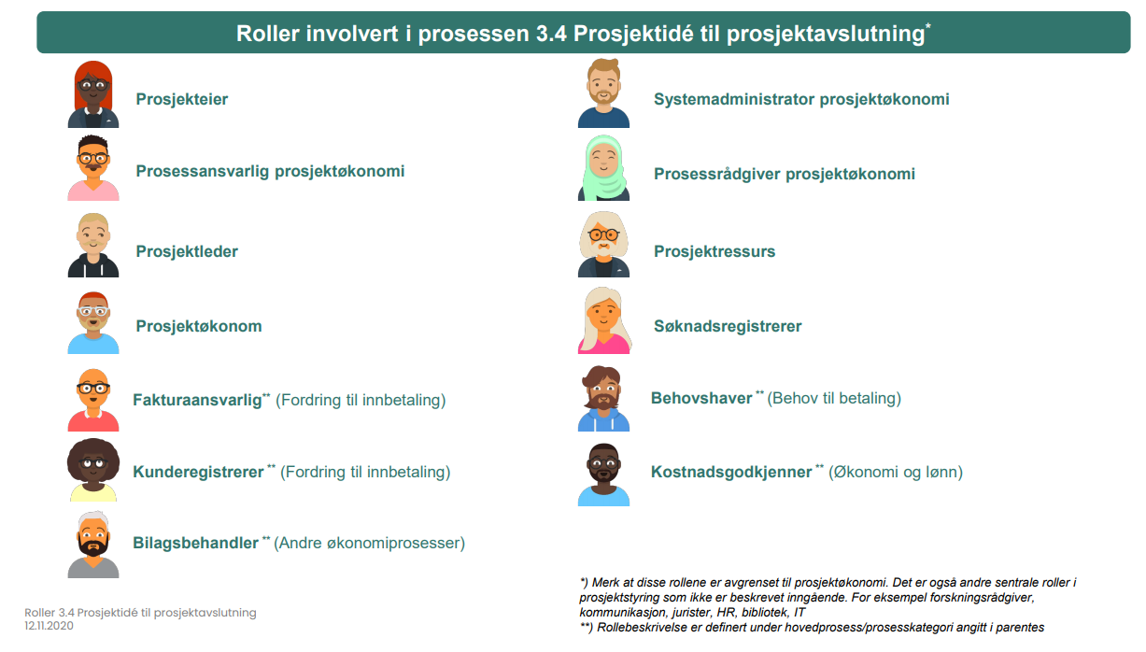
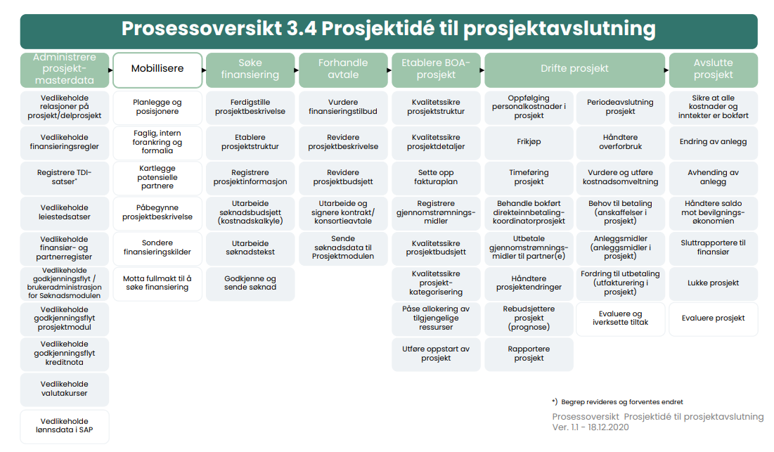
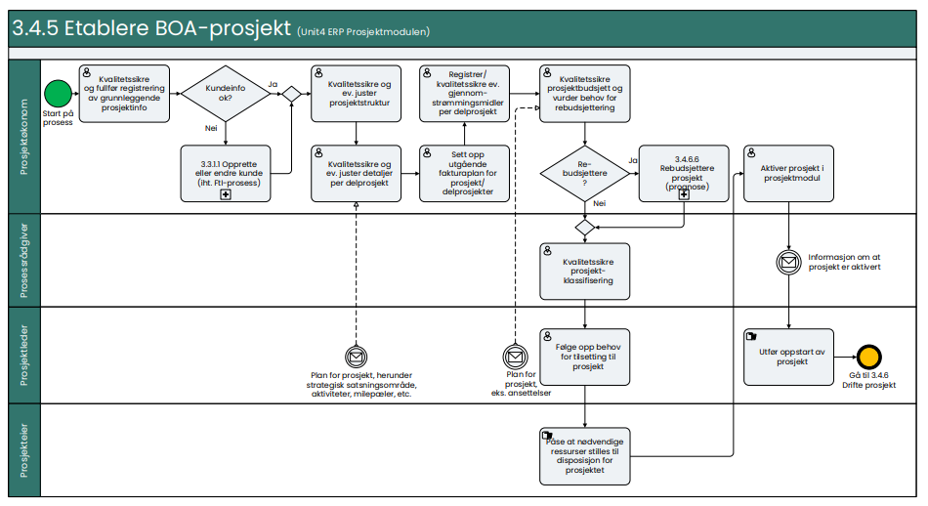
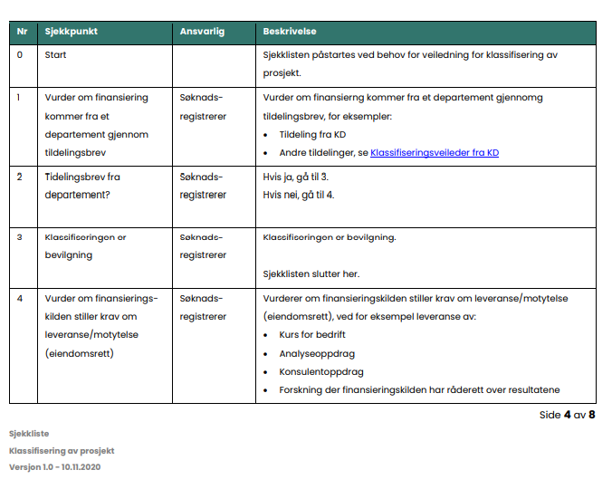
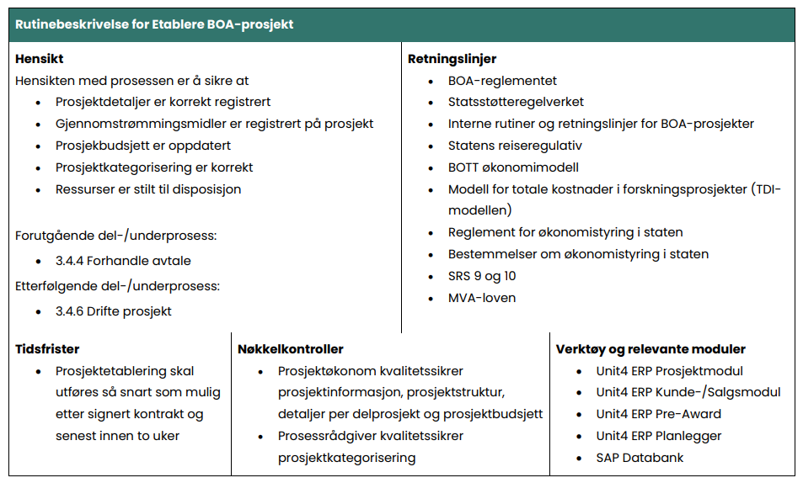
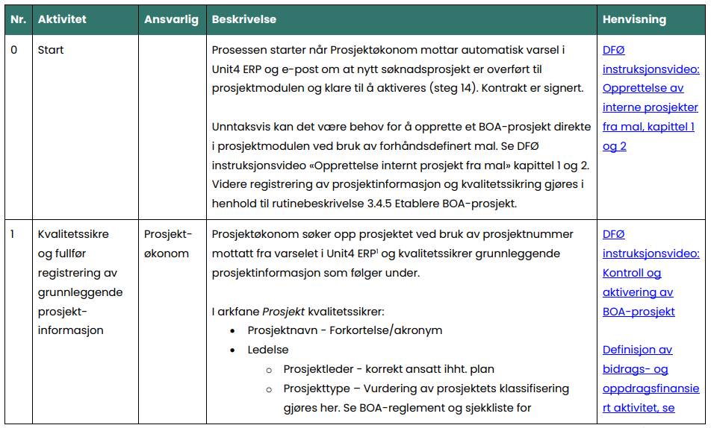
Prosessdokumentasjon i BOTT
Prosesskart og prosessoversikt
Rolleoversikt
Rollebeskrivelser
Rutinebeskrivelser med prosessflyt
Brukerveiledninger og sjekklister
Notes:
Christina / Kristin

Slide 17
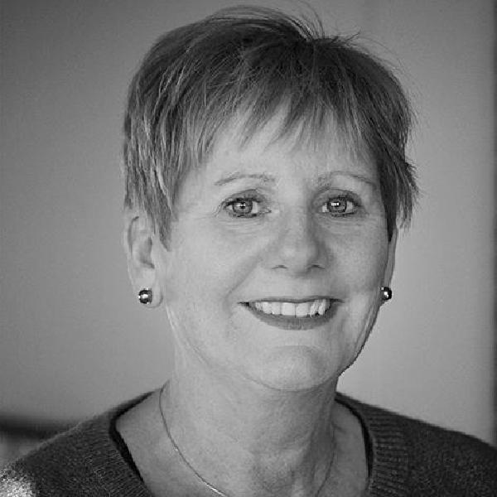
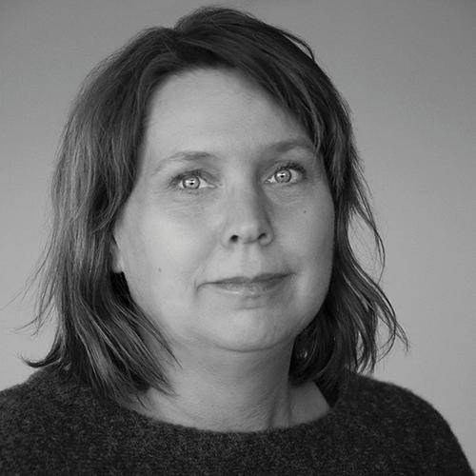
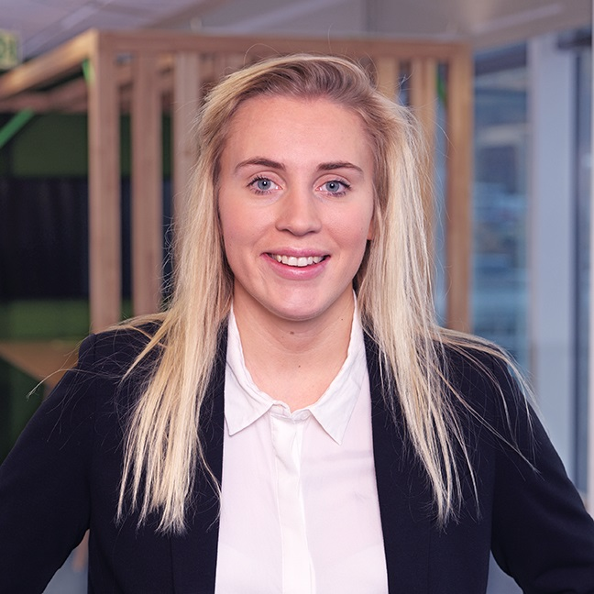
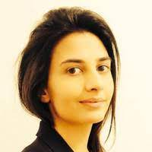
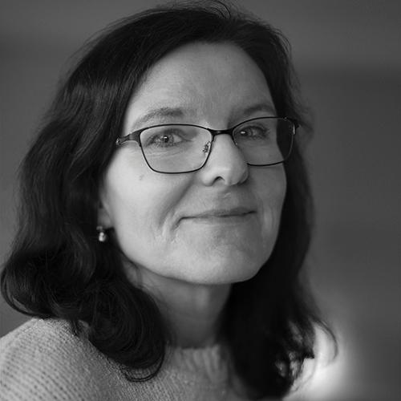
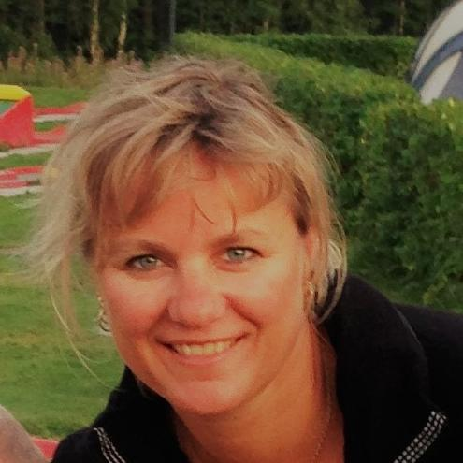
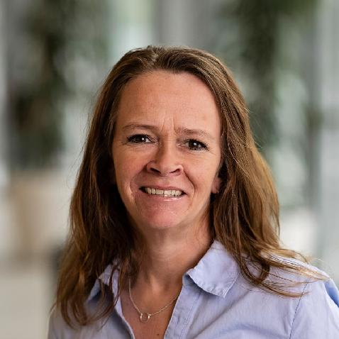
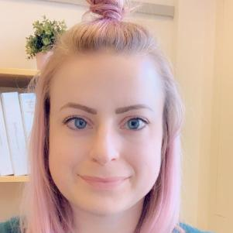
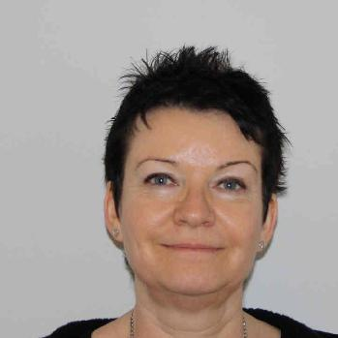
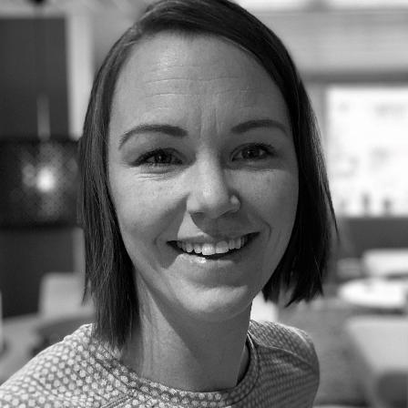
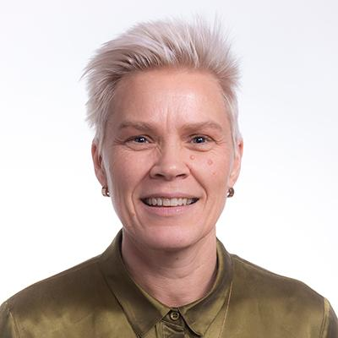
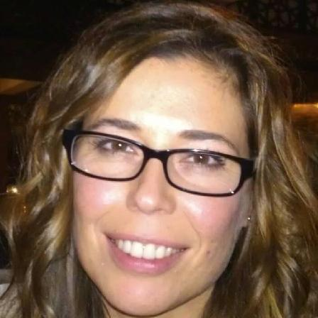
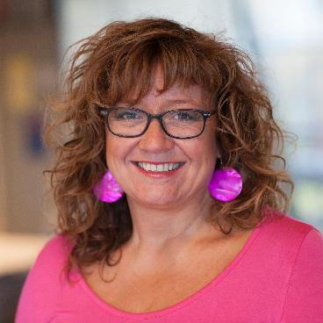
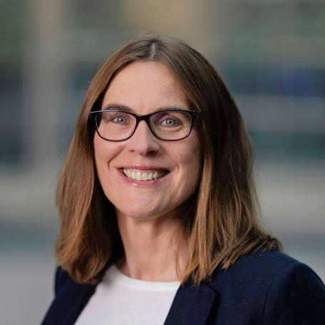
Kontaktpersoner btb
Prosessansvarlig:
Prosjektet:
Kristin Overvik Prosessansvarlig btb (fungerende )
Gry-Lene Johansen
Prosjektleder P2
Christina Horvei (Deloitte)
Prosjektressurs P2
Aina Ahmed (Deloitte)
Opplæringsansvarlig
Prosessrådgivere:
Kristin Brevik Antonsen
Prosessrådgiver Felles adm.
Wenche Wilhelmsen Finseth
Prosessrådgiver IV
Randi Leikvold
Prosessrådgiver ØK
Maren Ellingsberg
Prosessrådgiver MH
Anna Gulla
Prosessrådgiver VM
Silje Storsul
Prosessrådgiver IV
Cecilie Heimdal
Prosessrådgiver HF
Marianne Storset
Prosessrådgiver MH
Åse Vibeke Belsvik
Prosessrådgiver IE
Yana Bezdudna
Prosessrådgiver AD
Anne-Grethe Nilsen
Prosessrådgiver NV (fungerende)
Aud Marit Lervik
Prosessrådgiver SU
(fungerende)
Notes:
Kanskje også litt om om prosessrådgivers rolle – hva man kan forvente fra de og hva som er hovedformål med den rollen i lag med prosessansvarlig
- Bindeledd mellom prosessansvarlig og nivå 2/3 + sparringspartner lokalt og inn mot prosessansvarlig Ekspert og kollegaveileder, bidra i forbedring av prosessen: Fange opp og kommunisere innspill, behov og utfordringer i den enkelte prosess til prosessansvarlig
Være en rådgiver/sparringspartner for fakultetene i opplæring og innføring av roller og prosesser
Lokal endringsagent
Starte prosess- og rolleopplæring
Sette seg inn i og forstå prosessdokumentasjon for din hovedprosess på BOTT-samarbeidet.no
Ta eventuelle E-læringer for å forstå intensjonen med sentrale prosessroller for din hovedprosess

Slide 18
Agenda
Velkommen og mål for møtet | 5 min
Info om prosjektet v/ Harald Lie, Prosjektleder BOTT ØL | 10 min
Overordnet om innkjøpsløsning i Unit4 ERP, v/ Kristin Overvik Hovedendringer i funksjonalitet fra dagens løsning på NTNU Hovedendringer for rollene innkjøper og fagrekvirent Førsteinntrykk av løsning – fra en prosessrådgivers ståsted | 30 min
Hvor kan du finne mer informasjon | 10 min
Mini-demo fra DFØ, v/ Sigurd Hauknes | 10 min
Spørsmål og svar | 20 min
Avslutning | 5 min

Slide 19
Agenda
Velkommen og mål for møtet | 5 min
Info om prosjektet v/ Harald Lie, Prosjektleder BOTT ØL | 10 min
Overordnet om innkjøpsløsning i Unit4 ERP, v/ Kristin Overvik Hovedendringer i funksjonalitet fra dagens løsning på NTNU Hovedendringer for rollene innkjøper og fagrekvirent Førsteinntrykk av løsning – fra en prosessrådgivers ståsted | 30 min
Hvor kan du finne mer informasjon | 10 min
Mini-demo fra DFØ, v/ Sigurd Hauknes | 10 min
Spørsmål og svar | 20 min
Avslutning | 5 min

Slide 20
Spørsmål og svar - menti

Slide 21
Agenda
Velkommen og mål for møtet | 5 min
Info om prosjektet v/ Harald Lie, Prosjektleder BOTT ØL | 10 min
Overordnet om innkjøpsløsning i Unit4 ERP, v/ Kristin Overvik Hovedendringer i funksjonalitet fra dagens løsning på NTNU Hovedendringer for rollene innkjøper og fagrekvirent Førsteinntrykk av løsning – fra en prosessrådgivers ståsted | 30 min
Hvor kan du finne mer informasjon | 10 min
Mini-demo fra DFØ, v/ Sigurd Hauknes | 10 min
Spørsmål og svar | 20 min
Avslutning | 5 min

Slide 22
Kontaktpersoner btb
Prosessansvarlig:
Prosjektet:
Kristin Overvik Prosessansvarlig btb (fungerende )
Gry-Lene Johansen
Prosjektleder P2
Christina Horvei (Deloitte)
Prosjektressurs P2
Aina Ahmed (Deloitte)
Opplæringsansvarlig
Prosessrådgivere:
Kristin Brevik Antonsen
Prosessrådgiver Felles adm.
Wenche Wilhelmsen Finseth
Prosessrådgiver IV
Randi Leikvold
Prosessrådgiver ØK
Maren Ellingsberg
Prosessrådgiver MH
Anna Gulla
Prosessrådgiver VM
Silje Storsul
Prosessrådgiver IV
Cecilie Heimdal
Prosessrådgiver HF
Marianne Storset
Prosessrådgiver MH
Åse Vibeke Belsvik
Prosessrådgiver IE
Yana Bezdudna
Prosessrådgiver AD
Anne-Grethe Nilsen
Prosessrådgiver NV
Aud Marit Lervik
Prosessrådgiver SU
Notes:
Minne om hvem man kan kontakt – som førstelinje. DFØ er tett på, men prøver å koordinere oss i fellesskap inn mot de

